Slide 1
Psychosomatický přístup při léčbě alergických onemocnění
MUDr. Magdalena Záchová
Psychosomatická a homeopatická poradna, Praha
Tulsia Clinic, Psychosomatická klinika Praha
Lázně Kynžvart, září 2023

Slide 2
Co to je psychosomatická medicína?
„Psychosomatická medicína je vědeckým přístupem ke zdraví a nemoci, který bere v úvahu vzájemné vztahy a vzájemné působení biologických, psychologických a sociálních faktorů“ (McDaniel, Doherty, Hepworth, 2013).

Slide 3
Historie Psychosomatiky
Hippokrates (460 -377 před n.l.)
Je zbytečné léčit oko bez hlavy, hlavu bez těla a tělo bez duše
Galénos (129-200 n.l.)
nabádal žáky, ab skutečnosti z oblasti psychiky brali vážně
Avicenna (980-1037 n.l.)
patrně první kazuistika mladíka „šíleného láskou“
Paracelsus (1493-1541)
koncept etiologie nemocí – sféra hvězdná, závislost na vnitřních a vnějších chemických vlivech, konstituce člověka, vliv vlastní duše a psychických vztahů k jiným lidem, vliv vyšší bytosti a osudu.

Slide 4
Historie psychosomatiky
René Descartes (1596-1656)
zakladatel dualismu HMOTA a DUCH – tělo patří vědě a duch církvi a filozofii
Freud, Jung (20. léta 20 století)
duchovní otcové psychoanalýzy a psychoterapie
tělo a duše tvoří biopsychický organismus
Franz Alexander ( počátek 20.století)
průkopník psychosomatiky – Teorie 7 nemocí – HT, VCHGD, AB,RA, neurodematitida, thyreotoxikoza, colitis ulcerosa
H. Selye (1950)
teorie stresu a obecného adaptačního syndromu

Slide 5
Psychosomatický přístup při léčbě alergických onemocnění
Psychosomatická medicína 20. a 21. století vychází
z vývojové psychologie
z analytickopsychodynamických a systemických konceptů psychoterapie (součástí je i rodinná terapie)
z neurověd - psychoneuroimunologie a psychoneuro-endokrinologie
Notes:
Psychosomatická medicína teoreticky vychází z poznatků vývojové psychologie, z analytickopsychodynamických a systemických konceptů, ale dnes se opírá především o výzkumy neurověd. Ty podávají četné důkazy o neuroplasticitě, o změnách struktury a funkcí mozku v důsledku vývojových traumat, působením stresu či působením nevědomých intrapsychických nebo i vědomých transpersonálních konfliktů. Současné neurovědy přinášejí stále více důkazů o vlivu emočně-vztahových zkušeností v raných fázích života jedince na vývoj struktur mozku a jejich propojení s dalšími důležitými systémy organismu (Skorunka, 2019).
Důsledky těchto procesů potvrzují i nové vědní disciplíny (psychoneuroimunologie a psychoneuro-endokrinologie), které objevují, zkoumají a potvrzují vztahy mezi chováním a prožíváním na jedné straně a endokrinními funkcemi nebo aktivitou signálních molekul imunitního systému na straně druhé.

Slide 6
Psychosomatický přístup při léčbě alergických onemocnění

Slide 7
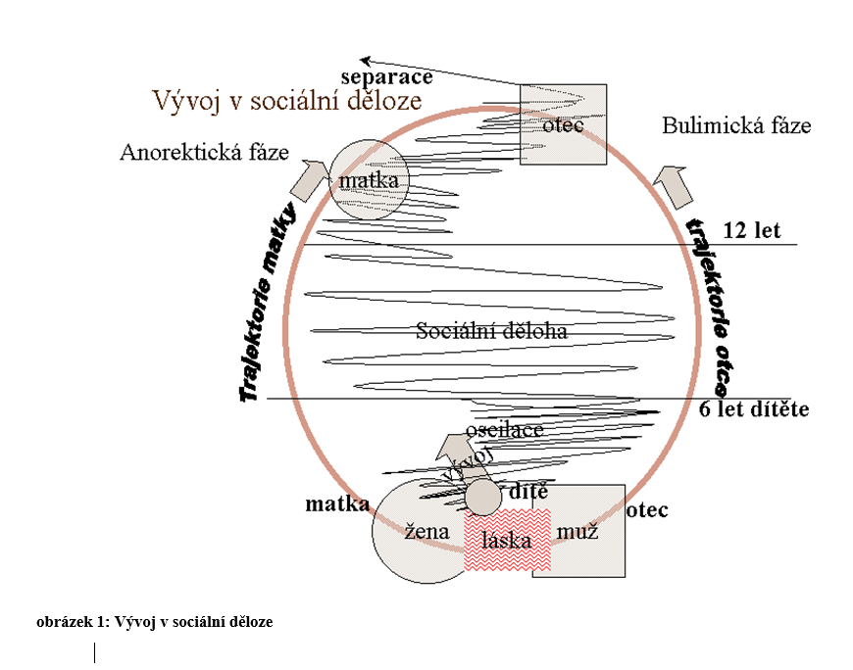
Rodinná terapie
MUDr. Vl. Chvála,
PHDr. L. Trapková
Teorie rodiny jako sociální dělohy
Notes:
Sociální uspořádání vztahů okolo novorozence plní podobné funkce jako děloha na biologické úrovni. Nejbouřlivější tělesný vývoj má novorozenec po porodu za sebou a čeká ho řada stupňů vývoje k psychosociální samostatnosti. Každý z těchto stupňů bude vyžadovat novou úroveň uspořádání sociálního prostředí. V každém vývojovém stádiu hraje svou úlohu matka i otec, ale tato úloha je odlišná, přičemž v krizových situacích se role otce a matky může vzájemně zastoupit. I rostoucí organismus se sám aktivně podílí na vývojovém úkolu tak, že aktivně vytváří takový výraz, aby jeho vývojový úkol mohl být splněn. Takový výraz může být například nemoc, která přechází do chronicity a vytváří v rodině určitý význam, který pak mění chování a uspořádání celého systému - myšleno hlavně otce a matky a potažmo i sourozence ev. i prarodiče.

Slide 8
První trimestr versus 0-6 let
Početí, produkce buněk, obrana těla, placenta…
Seznámení, rozhovory, obrana rodiny a nakonec přijetí či odmítnutí
Narození dítěte a nové uspořádání vztahů kolem
Vývoj základních „psycho sociálních orgánů“ (orální, anální, genitální stádia vývoje)
Vznik embrya
Vývoj základních tělesných orgánů
Vliv poškození v první třetině vývoje života má nejzávažnější důsledky pro celý život.

Slide 9
Druhý trimestr versus 6-12 let
Polyhydramnion
Zvětšení prostoru v děloze
Trénink funkcí jednotlivých orgánů a jejich harmonický vývoj
Trvá plná závislost na
funkci placenty
Období latence
Zvětšení sociálního prostoru s nástupem do školy
Samostatné experimentování se světem mimo rodinu, trénink dovednosti tvořit sociální vztahy a rozumět jim
Trvá závislost na rodičích

Slide 10
Třetí trimestr versus 12-18 let
Příprava na samostatný život
mimo rodinu
Vyčerpání prostoru interakcí, rostoucí krize mezi potřebami dítěte a možnostmi rodičů
Sebeuvědomování a tvorba vlastní identity
Kontaminace vnášením zkušeností nabytými mimo rodinu
Narůstání konfliktů, zvýšenou citlivostí se zvyšuje jejich význam
Příprava na samostatnou existenci mimo tělo matky
Zaplnění daného prostoru možností, rostoucí krize mezi potřebami a možnostmi
Dozrání vitálních funkcí
Kontaminace infekcí z
vnějšího světa
Zvýšená dráždivost děložní stěny

Slide 11
Jedině respekt ke všem třem rovinám (bio-psycho-sociální) s jejich rozdílnými systémy vede k vyváženému poznání reality (Chvála, Trapková 2020) a pochopení, že cirkulární kauzalita na rozdíl od té lineární umožňuje klíčovou změnu pohledu na pacienta a jeho svět, tím i na zdraví a nemoc. (Chvála, Trapková, 2020)

Slide 12
Děkuji za pozornost

